Slide 1



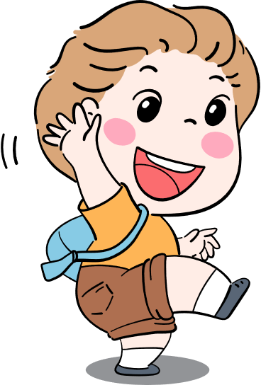



Slide 2


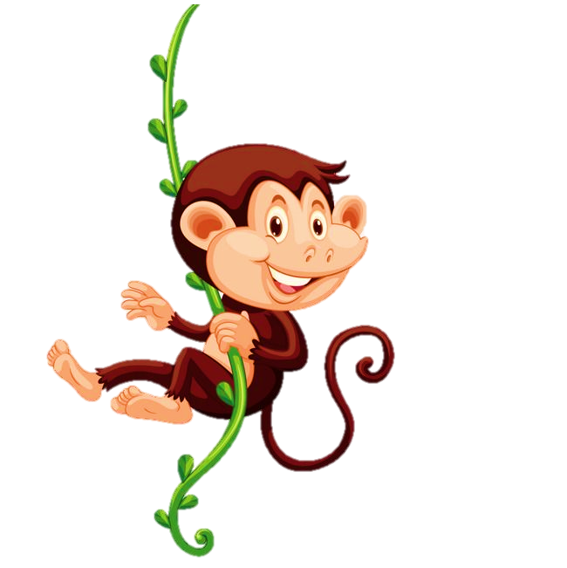





Next

Slide 3

Trong bài đọc Ngày như thế nào là đẹp?, các nhân vật tranh luận với nhau điều gì?
Trong bài đọc, các nhân vật tranh luận với nhau về quan niệm ngày như thế nào là đẹp?

Slide 4
Khoảng đất nổi cao lên giữa nơi bằng phẳng là nghĩa của từ nào?
Gò

Slide 5
Theo em, ngày đẹp là ngày như thế nào?

Slide 6





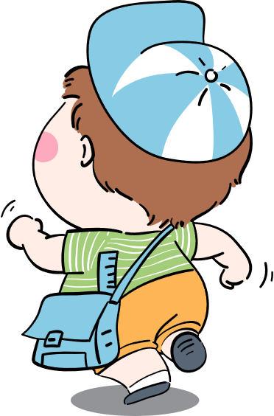

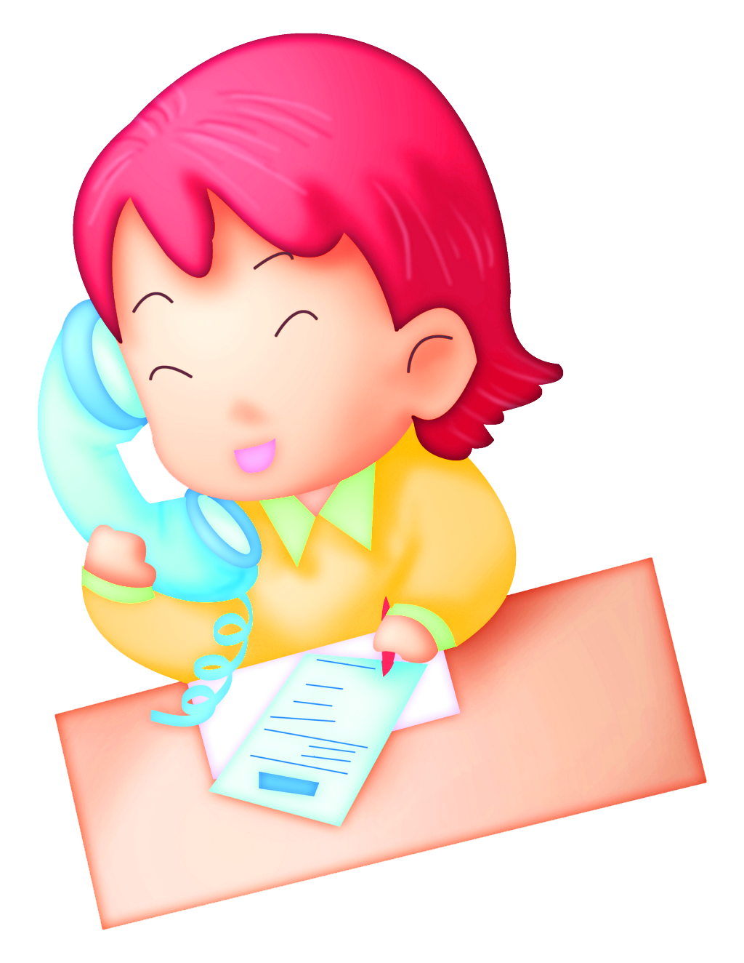

Slide 7


Đọc đúng rõ ràng câu chuyện “A lô, tớ đây”.
Biết ngắt nghỉ đúng dấu câu.
Bước đầu phân biệt được lời của các nhân vật và lời người kể chuyện.
Yêu cầu cần đạt
Hiểu nội dung bài và những điều tác giả muốn nói qua bài đọc: Trong giao tiếp cần chú ý cách nói năng sao cho phù hợp, không làm ảnh hưởng đến những người xung quanh.

Slide 8


Bubu sẽ đưa các bạn đến trường. Cùng mình vượt qua các thử thách để khám phá những điều thú vị nhé!

Slide 9



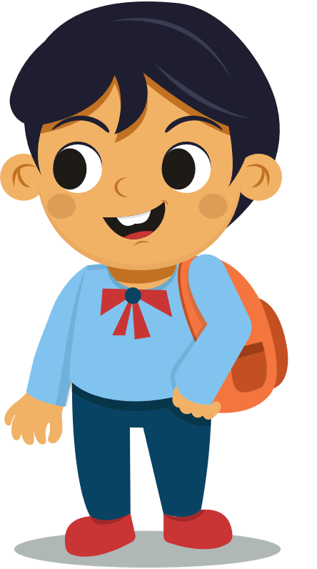

CHẶNG 1
LUYỆN
ĐỌC THÀNH TIẾNG
LUYỆN
ĐỌC THÀNH TIẾNG
Cùng Bubu hoàn thành nhiệm vụ đầu tiên để đón các bạn nhỏ lên xe nào!

Slide 10
MẮT DÕI
TAI NGHE
TAY DÒ

Slide 11



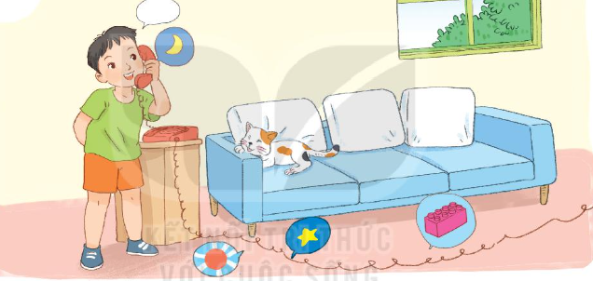
Giờ ra chơi, An chạy đến bàn tôi hớn hở: “Bố mẹ cho phép tớ gọi điện cho bạn bè đấy. Đi học về tớ sẽ gọi cậu nhé!”. Tôi đập tay nó sung sướng. Đi học về, tôi vội vàng cất cặp và xin phép bố mẹ cho nghe điện thoại. Bố gật gù, còn mẹ thì nháy mắt ra hiệu đồng ý.
Điện thoại reo, cứ như là trái tim tôi đang cất tiếng hát. Tôi khoái chí cầm máy.
- A lô... Minh hả? – An gào lên trong máy.
- Tớ đây. – Tôi cũng gào lên.
- Hay hơn nói chuyện ở lớp nhỉ. – An cười to.
- Hơn là cái chắc. – Tôi cũng cười to không kém.

Slide 12
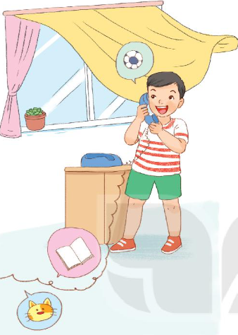
- Đến lượt cậu gọi lại cho tớ nhé. – An hét lên rồi tắt máy. Tôi ôm bụng cười. Bố tủm tỉm: “Cả thế giới nghe thấy hai con nói chuyện đấy.”.
Tôi nhấc máy gọi lại cho An.
- A lô. – Tôi rón rén.
- A lô, bố tớ bảo chúng mình nói cho cả thành phố nghe thấy. – An thì thào.
- Thế cậu nói nhỏ hơn tớ đấy. Bố tớ bảo tớ nói cho cả thế giới nghe thấy cơ.
An cười rúc rích. Chúng tôi lại thì thào, nhưng vì nói nhỏ quá nên cứ phải nói đi nói lại.
Hóa ra nói chuyện điện thoại cũng mệt thật.
(Bùi Tuệ Minh)

Slide 13

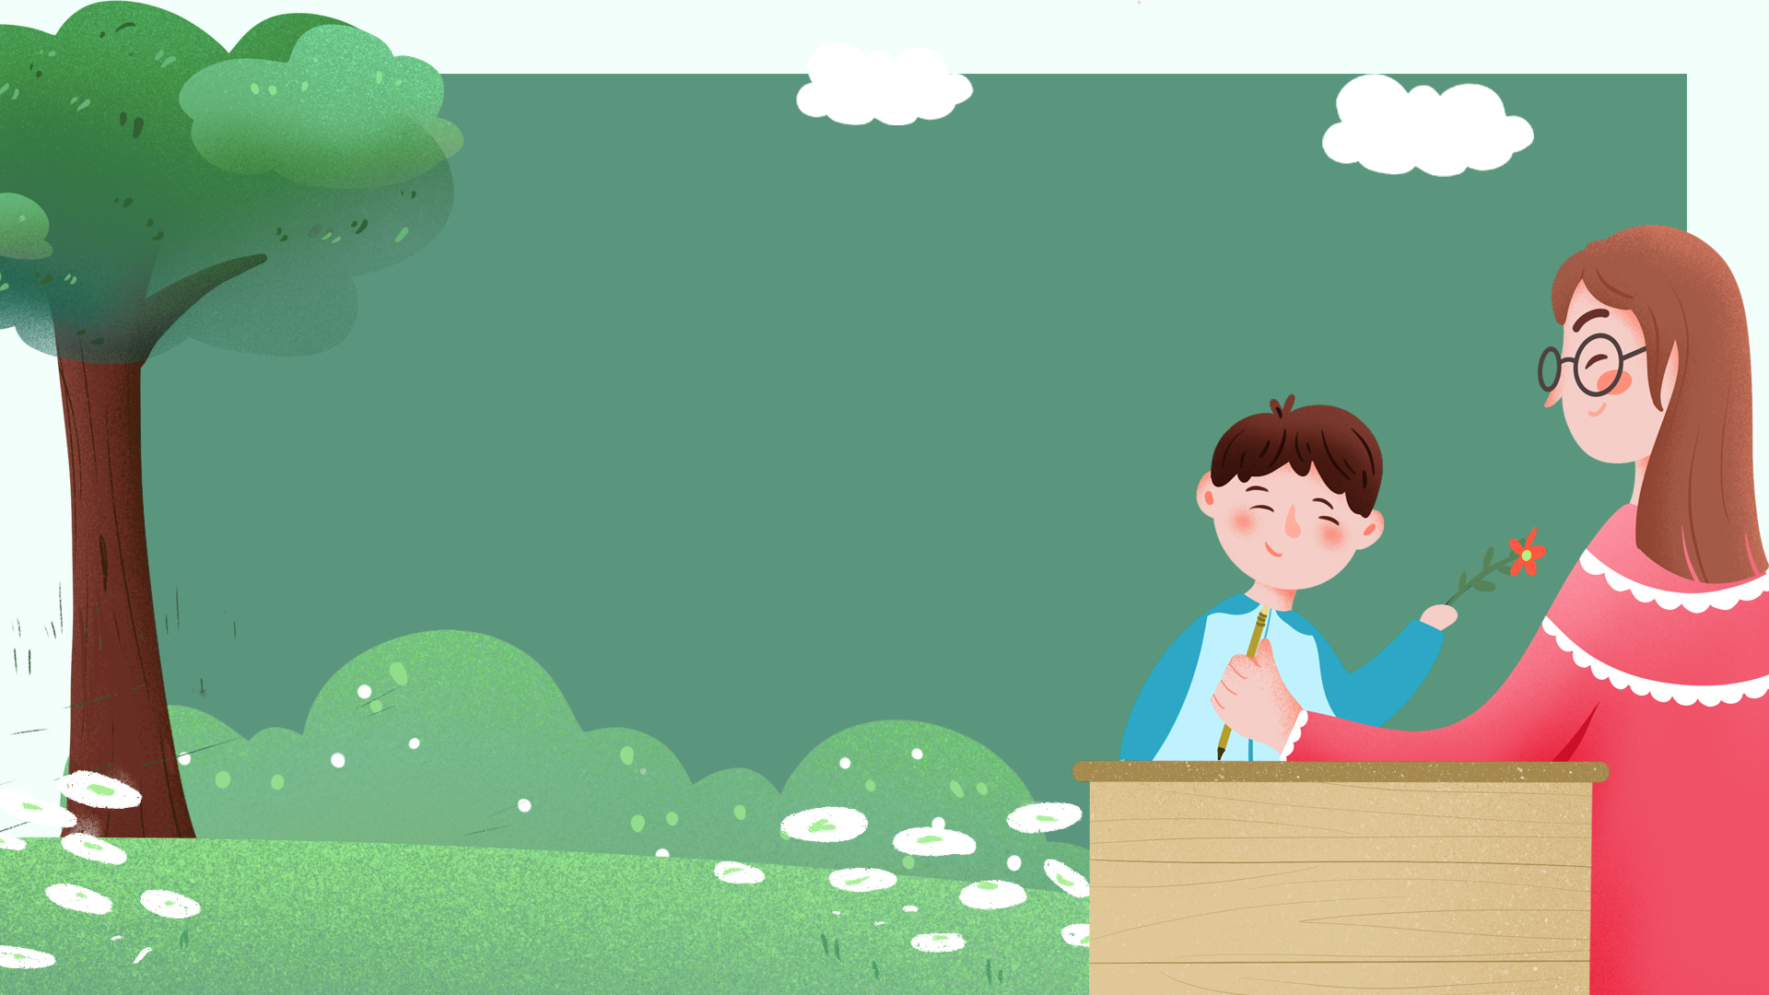

Luyện đọc từ khó
hớn hở
khoái chí
cười rúc rích

Slide 14
Cùng chia đoạn
1
Giờ ra chơi, An chạy đến bàn tôi hớn hở: “Bố mẹ cho phép tớ gọi điện cho bạn bè đấy. Đi học về tớ sẽ gọi cậu nhé!”. Tôi đập tay nó sung sướng. Đi học về, tôi vội vàng cất cặp và xin phép bố mẹ cho nghe điện thoại. Bố gật gù, còn mẹ thì nháy mắt ra hiệu đồng ý.
Điện thoại reo, cứ như là trái tim tôi đang cất tiếng hát. Tôi khoái chí cầm máy.
- A lô... Minh hả? – An gào lên trong máy.
- Tớ đây. – Tôi cũng gào lên.
- Hay hơn nói chuyện ở lớp nhỉ. – An cười to.
- Hơn là cái chắc. – Tôi cũng cười to không kém.
- Đến lượt cậu gọi lại cho tớ nhé. – An hét lên rồi tắt máy. Tôi ôm bụng cười. Bố tủm tỉm: “Cả thế giới nghe thấy hai con nói chuyện đấy.”.
2

Slide 15
3
Tôi nhấc máy gọi lại cho An.
- A lô. – Tôi rón rén.
- A lô, bố tớ bảo chúng mình nói cho cả thành phố nghe thấy. - An thì thào.
- Thế cậu nói nhỏ hơn tớ đấy. Bố tớ bảo tớ nói cho cả thế giới nghe thấy cơ.
An cười rúc rích. Chúng tôi lại thì thào, nhưng vì nói nhỏ quá nên cứ phải nói đi nói lại.
Hóa ra nói chuyện điện thoại cũng mệt thật.
(Bùi Tuệ Minh)

Slide 16

Luyện đọc trong nhóm

Slide 17
Giờ ra chơi, An chạy đến bàn tôi hớn hở: “Bố mẹ cho phép tớ gọi điện cho bạn bè đấy. Đi học về tớ sẽ gọi cậu nhé!”. Tôi đập tay nó sung sướng. Đi học về, tôi vội vàng cất cặp và xin phép bố mẹ cho nghe điện thoại. Bố gật gù, còn mẹ thì nháy mắt ra hiệu đồng ý.
Điện thoại reo, cứ như là trái tim tôi đang cất tiếng hát. Tôi khoái chí cầm máy.
- A lô... Minh hả? – An gào lên trong máy.
- Tớ đây. – Tôi cũng gào lên.
- Hay hơn nói chuyện ở lớp nhỉ. – An cười to.
- Hơn là cái chắc. – Tôi cũng cười to không kém.

Slide 18
- Đến lượt cậu gọi lại cho tớ nhé. – An hét lên rồi tắt máy. Tôi ôm bụng cười. Bố tủm tỉm: “Cả thế giới nghe thấy hai con nói chuyện đấy.”.
Tôi nhấc máy gọi lại cho An.
- A lô. – Tôi rón rén.
- A lô, bố tớ bảo chúng mình nói cho cả thành phố nghe thấy. – An thì thào.
- Thế cậu nói nhỏ hơn tớ đấy. Bố tớ bảo tớ nói cho cả thế giới nghe thấy cơ.
An cười rúc rích. Chúng tôi lại thì thào, nhưng vì nói nhỏ quá nên cứ phải nói đi nói lại.
Hóa ra nói chuyện điện thoại cũng mệt thật.
(Bùi Tuệ Minh)

Slide 19



Luyện đọc toàn bài
Tiêu chí đánh giá
1
Đọc đúng
2
Đọc to, rõ
3
Ngắt nghỉ đúng chỗ
4
Giọng đọc và nhấn giọng phù hợp

Slide 20
Giờ ra chơi, An chạy đến bàn tôi hớn hở: “Bố mẹ cho phép tớ gọi điện cho bạn bè đấy. Đi học về tớ sẽ gọi cậu nhé!”. Tôi đập tay nó sung sướng. Đi học về, tôi vội vàng cất cặp và xin phép bố mẹ cho nghe điện thoại. Bố gật gù, còn mẹ thì nháy mắt ra hiệu đồng ý.
Điện thoại reo, cứ như là trái tim tôi đang cất tiếng hát. Tôi khoái chí cầm máy.
- A lô... Minh hả? – An gào lên trong máy.
- Tớ đây. – Tôi cũng gào lên.
- Hay hơn nói chuyện ở lớp nhỉ. – An cười to.
- Hơn là cái chắc. – Tôi cũng cười to không kém.

Slide 21
- Đến lượt cậu gọi lại cho tớ nhé. – An hét lên rồi tắt máy. Tôi ôm bụng cười. Bố tủm tỉm: “Cả thế giới nghe thấy hai con nói chuyện đấy.”.
Tôi nhấc máy gọi lại cho An.
- A lô. – Tôi rón rén.
- A lô, bố tớ bảo chúng mình nói cho cả thành phố nghe thấy. – An thì thào.
- Thế cậu nói nhỏ hơn tớ đấy. Bố tớ bảo tớ nói cho cả thế giới nghe thấy cơ.
An cười rúc rích. Chúng tôi lại thì thào, nhưng vì nói nhỏ quá nên cứ phải nói đi nói lại.
Hóa ra nói chuyện điện thoại cũng mệt thật.
(Bùi Tuệ Minh)

Slide 22
LUYỆN
ĐỌC HIỂU
LUYỆN
ĐỌC HIỂU
CHẶNG 2
Các bạn nhỏ đều đã lên xe hết rồi. Tiếp theo, bạn hãy trả lời các câu hỏi để cùng Bubu khám phá những điều thú vị khi đến trường nhé!

Slide 23
Giải nghĩa từ khó hiểu
Trong bài đọc, có từ nào bạn chưa hiểu nghĩa?
Notes:
“Có một số trường, họ sẽ ghép phần giải thích nghĩa của từ trong mục đọc đoạn luôn, nhưng vì mỗi trường sẽ thống nhất 1 quy trình riêng, ý tưởng dạy riêng, nên em để phần giải thích nghĩa ở đây (GV kéo slide lên sau các đoạn theo quy trình trường mình nhé)

Slide 24


Giải nghĩa từ khó hiểu
gật gù
Gật nhẹ, chậm và nhiều lần, thể hiện thái độ đồng tình, tán thưởng.
Notes:
“Có một số trường, họ sẽ ghép phần giải thích nghĩa của từ trong mục đọc đoạn luôn, nhưng vì mỗi trường sẽ thống nhất 1 quy trình riêng, ý tưởng dạy riêng, nên em để phần giải thích nghĩa ở đây (GV kéo slide lên sau các đoạn theo quy trình trường mình nhé)

Slide 25
Giải nghĩa từ khó hiểu
khoái chí
thích thú vì được như ý.
Notes:
“Có một số trường, họ sẽ ghép phần giải thích nghĩa của từ trong mục đọc đoạn luôn, nhưng vì mỗi trường sẽ thống nhất 1 quy trình riêng, ý tưởng dạy riêng, nên em để phần giải thích nghĩa ở đây (GV kéo slide lên sau các đoạn theo quy trình trường mình nhé)

Slide 26
Giải nghĩa từ khó hiểu
là cái chắc
khẳng định điều gì đó đúng.
Notes:
“Có một số trường, họ sẽ ghép phần giải thích nghĩa của từ trong mục đọc đoạn luôn, nhưng vì mỗi trường sẽ thống nhất 1 quy trình riêng, ý tưởng dạy riêng, nên em để phần giải thích nghĩa ở đây (GV kéo slide lên sau các đoạn theo quy trình trường mình nhé)

Slide 27
Giải nghĩa từ khó hiểu
rón rén
Cố làm cho thật nhẹ nhàng vì sợ gây tiếng động.
Notes:
“Có một số trường, họ sẽ ghép phần giải thích nghĩa của từ trong mục đọc đoạn luôn, nhưng vì mỗi trường sẽ thống nhất 1 quy trình riêng, ý tưởng dạy riêng, nên em để phần giải thích nghĩa ở đây (GV kéo slide lên sau các đoạn theo quy trình trường mình nhé)

Slide 28
Giải nghĩa từ khó hiểu
cười rúc rích
cùng cười với nhau khe khẽ và thích thú.
Notes:
“Có một số trường, họ sẽ ghép phần giải thích nghĩa của từ trong mục đọc đoạn luôn, nhưng vì mỗi trường sẽ thống nhất 1 quy trình riêng, ý tưởng dạy riêng, nên em để phần giải thích nghĩa ở đây (GV kéo slide lên sau các đoạn theo quy trình trường mình nhé)

Slide 29
Cùng tìm hiểu
Giờ ra chơi, điều gì khiến Minh rất vui?
Lần đầu tiên An gọi điện thoại cho Minh, hai bạn đã nói chuyện với nhau thế nào
Đóng vai hai bạn trong câu chuyện để nói chuyện điện thoại với nhau bằng giọng nói phù hợp.
Trong cuộc điện thoại lần hai, các bạn nói chuyện có gì khác lần một?

Slide 30


Giờ ra chơi, điều gì khiến Minh rất vui?
Minh được An thông báo đi học về An sẽ gọi điện thoại cho mình.

Slide 31
Lần đầu tiên An gọi điện thoại cho Minh, hai bạn đã nói chuyện với nhau thế nào
Hai bạn cười nói rất to lại còn gào lên trong máy vì quá vui thích.

Slide 32
Trong cuộc điện thoại lần hai, các bạn nói chuyện có gì khác lần một?
Cả hai đều nói chuyện rất nhỏ. Hai bạn cũng không cười to nữa, chỉ cười rúc rích rất khẽ.

Slide 33
Đóng vai hai bạn trong câu chuyện để nói chuyện điện thoại với nhau bằng giọng nói phù hợp.
+ B1: Cá nhân đọc thầm lại lời nói của hai bạn
+ B2: Từng cặp đóng vai hai bạn để nói chuyện
+ B3: Các thành viên góp ý cho nhau

Slide 34

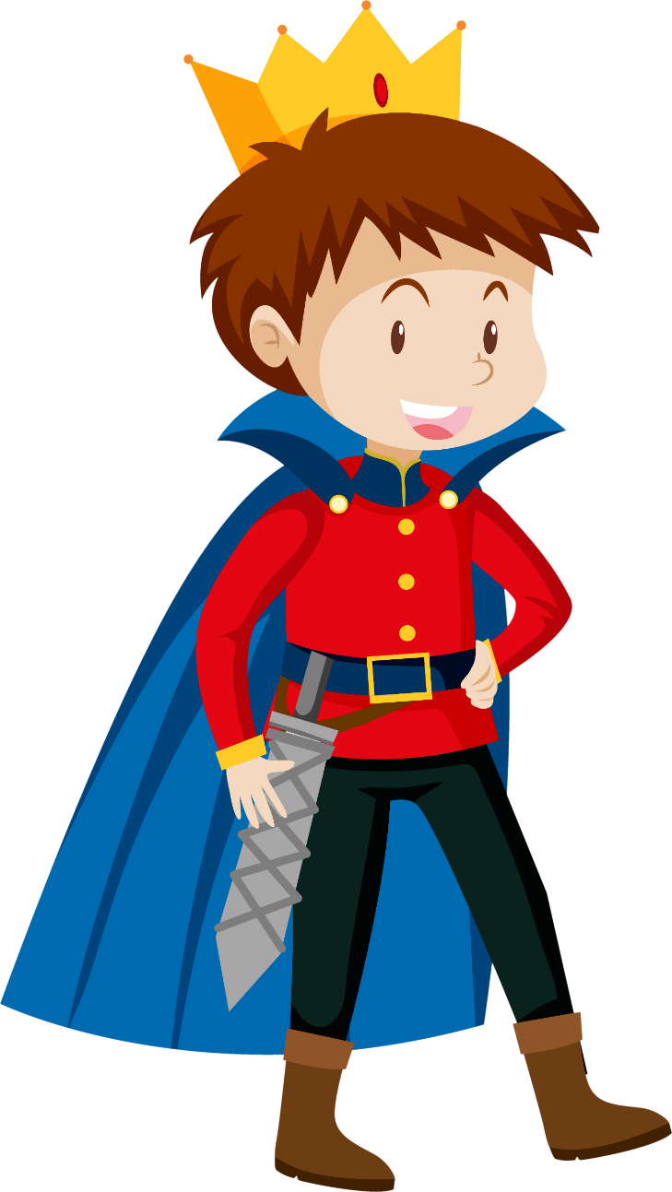

Diễn viên đa tài

Slide 35

Nội dung chính của bài đọc là gì?
Bài đọc là cuộc trò chuyện qua điện thoại đầu tiên của hai bạn nhỏ. Hai bạn rất vui và thích thú.

Slide 36
LUYỆN
ĐỌC LẠI
LUYỆN
ĐỌC LẠI
CHẶNG 3
Các bạn hãy luyện đọc thật hay và cùng đón chờ thử thách ở chặng 3 nào...

Slide 37

Những từ ngữ nào chỉ vẻ đẹp và cảm xúc của bạn nhỏ khi đi trên đường cũng như khi tới lớp?

Slide 38
Luyện đọc lại
Tiêu chí đánh giá
1
Đọc đúng
2
Đọc to, rõ
3
Ngắt nghỉ đúng chỗ
4
Giọng đọc và nhấn giọng phù hợp

Slide 39
Giờ ra chơi, An chạy đến bàn tôi hớn hở: “Bố mẹ cho phép tớ gọi điện cho bạn bè đấy. Đi học về tớ sẽ gọi cậu nhé!”. Tôi đập tay nó sung sướng. Đi học về, tôi vội vàng cất cặp và xin phép bố mẹ cho nghe điện thoại. Bố gật gù, còn mẹ thì nháy mắt ra hiệu đồng ý.
Điện thoại reo, cứ như là trái tim tôi đang cất tiếng hát. Tôi khoái chí cầm máy.
- A lô... Minh hả? – An gào lên trong máy.
- Tớ đây. – Tôi cũng gào lên.
- Hay hơn nói chuyện ở lớp nhỉ. – An cười to.
- Hơn là cái chắc. – Tôi cũng cười to không kém.

Slide 40
- Đến lượt cậu gọi lại cho tớ nhé. – An hét lên rồi tắt máy. Tôi ôm bụng cười. Bố tủm tỉm: “Cả thế giới nghe thấy hai con nói chuyện đấy.”.
Tôi nhấc máy gọi lại cho An.
- A lô. – Tôi rón rén.
- A lô, bố tớ bảo chúng mình nói cho cả thành phố nghe thấy. – An thì thào.
- Thế cậu nói nhỏ hơn tớ đấy. Bố tớ bảo tớ nói cho cả thế giới nghe thấy cơ.
An cười rúc rích. Chúng tôi lại thì thào, nhưng vì nói nhỏ quá nên cứ phải nói đi nói lại.
Hóa ra nói chuyện điện thoại cũng mệt thật.
(Bùi Tuệ Minh)

Slide 41


Thử thách nhỏ cho bạn: Hãy giúp Bubu vượt qua các chướng ngại vật trên đường bằng cách ghi nhớ mỗi cụm từ bị che đi nhé!

Slide 42
ĐỌC
MỞ RỘNG
ĐỌC
MỞ RỘNG
CHẶNG 4
Đọc câu chuyện, bài văn, bài thơ...về bài học ứng xử, cách giao tiếp với những người xung quanh
Bạn thật giỏi, đã đến chặng cuối rồi đấy! Cố lên nào!

Slide 43



Đọc một bài đọc về bài học về cách ứng xử, giao tiếp
Viết Phiếu đọc sách
Chia sẻ với bạn về Phiếu đọc sách của em

Slide 44

PHIẾU ĐỌC SÁCH
Tác giả
Sự việc được nói đến
Tên bài:
Một số câu hỏi của em về nội dung bài
Điều em học được từ bài đọc

Slide 45
PHIẾU ĐỌC SÁCH
Tên bài: Người thầy tận tâm với nghề | Tên nguồn: Tạp chí
Tác giả: Trường TH Nguyễn Tất Thành. | Nhân vật: Thầy Nguyễn Thanh Hùng
Nghề nghiệp: Thầy giáo | Mức độ yêu thích: 5 sao

Slide 46


Slide 47
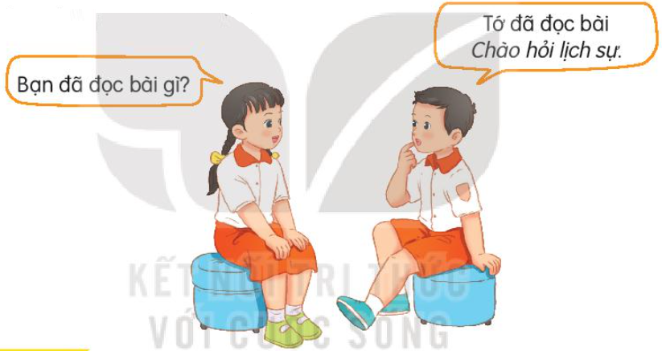

Slide 48



Chúc mừng bạn đã hoàn thành thử thách và đưa các bạn nhỏ đến trường!

Slide 49
Chính chủ soạn: Hương Thảo: zalo 0972115126
Link Facebook: https://www.facebook.com/huongthaoGADT
(Thầy cô copy link FB và dán vào trình duyệt sẽ ra nick của em ạ, hoặc gõ tìm kiếm trên Facebook với tên: huongthaogadt
Hiện nay có rất nhiều nick giả mạo, chuyên buôn bán, ăn cắp bài trên công sức, chất xám của người khác.
Số tài khoản giao dịch của người giả mạo: 0328667364 - Ngân hàng MB quân đội - Chủ TK: Lê Bá Linh

